Slide 1
Государственное профессиональное образовательное учреждение «Осинниковский политехнический техникум»

Slide 2
Государственное профессиональное образовательное учреждение «Осинниковский политехнический техникум» Объявляет набор абитуриентов по программам подготовки специалистов среднего звена На базе основного общего образования (9 классов)
Коммерция (по отраслям)
- менеджер по продажам (обучение 2 года 10 месяцев)
Поварское и кондитерское дело
- специалист по поварскому и кондитерскому делу
(обучение 3 года 10 месяцев)
Сварочное производство
- техник (обучение 3 года 10 месяцев)

Slide 3
Государственное профессиональное образовательное учреждение «Осинниковский политехнический техникум» Объявляет набор абитуриентов по программам подготовки квалифицированных рабочих, служащих На базе основного общего образования (9 классов)
Повар-кондитер
- повар, кондитер (обучение 3 года 10 месяцев)
Продавец, контролер-кассир
Кассир торгового зала
- Контролер-кассир
- Продавец непродовольственных товаров
- Продавец продовольственных товаров
(обучение 2 года 10 месяцев)
Электромонтер по ремонту и обслуживанию электрооборудования (по отраслям)
- Электромонтер по ремонту и обслуживанию электрооборудования
(обучение 2 года 10 месяцев)

Slide 4
Условия приёма инвалидов и лиц с ограниченными возможностями здоровья
Приём на обучение по образовательным программам осуществляется на общедоступной основе . Вступительные испытания техникум не проводит.
Инвалиды и лица с ограниченными возможностями здоровья принимаются при наличии медицинской справки об отсутствии противопоказаний к освоению выбранной ими специальности или профессии.

Slide 5
Этапы зачисления инвалидов и лиц с ОВЗ в ГПОУ ОПТ
Профессиональное консультирование (оказание помощи инвалиду или лицу с ОВЗ в профессиональном самоопределении)
Анкетирование абитуриента (основные данные)
Беседа с социальным педагогом, педагогом – психологом о необходимости создания специальных условий для обучения абитуриента с инвалидностью или ОВЗ
Зачисление абитуриента при наличии комплекта документов (оригинал аттестата, копия паспорта, 4 фото 3*4 справка МСЭ, программа реабилитации, заключение и рекомендации ПМПК).

Slide 6
Приём заявлений в ГПОУ ОПТ для получения образования осуществляется
С 1 июня по 15 августа 2022г , а при наличии вакантных мест приём продолжается до 25 ноября 2022 года
У несовершеннолетних абитуриентов документы принимаются только в присутствии родителей или законных представителей.
По всем интересующим вопросам вы можете обращаться в приёмную комиссию:
Телефоны приемной комиссии:
8(38471)5-55-90
8-950-272-94-95
Электронный адрес приемной комиссии:
py_60@bk.ru
График работы:
понедельник-четверг с 8:00 до 16:30 ;
пятница с 8:00 до 15:00

Slide 7
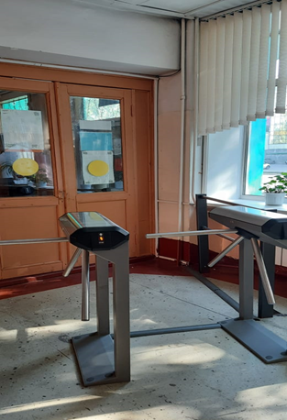
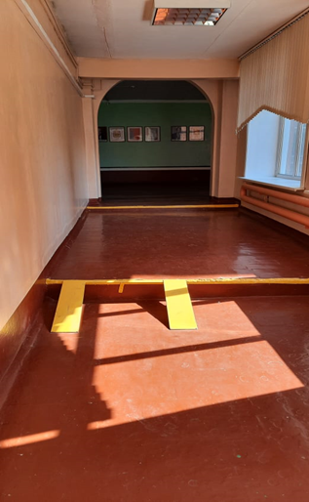
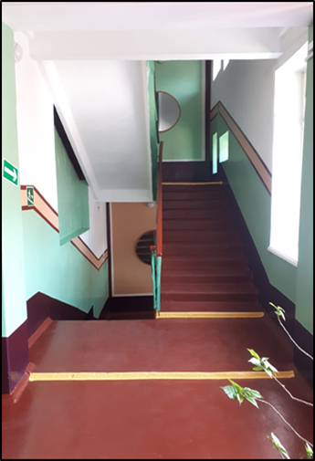
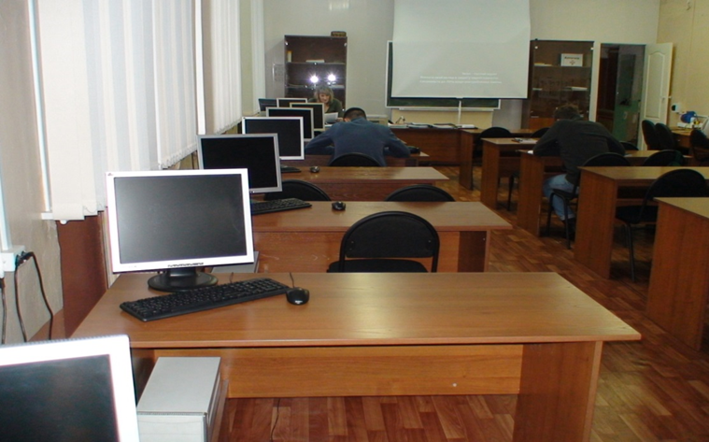
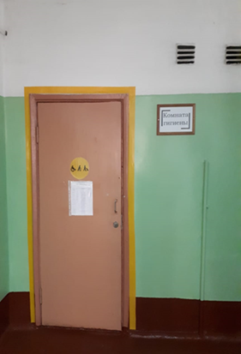
Доступная среда

Slide 8
Абилимпикс наша гордость
Святов Святослав
В 2021 году Святослав принял участие в VII региональном чемпионате по профессиональному мастерству «Абилимпикс» в компетенции «Карвинг».
занял 2 место

